Slide 1
Fil fourré Nickel Technocore
N° de lot | Nom commercial | Répartition carbures | Composition chimique (wt%) | Paramètres de soudage
Lot 197091 | NicarbBW 1.6 | 100% Spherotene (150-210 µm STC) |  | U=21 V V= 2,8m/min I=140 A
Lot 363053 | Technocore Ni | 100% de Sphérotène |  | U=25 V V= 3,5m/min I=150A
Lot 372418 | Nicarb W-G | 80% de Sphérotène 20% de WC-Co fritté |  | U = 20 V v= 2,7m/min
Notes:
Nous avons rajouté 20% de WC-Co pour 2 raisons plus ou moins confuses :
limiter l’action du nickel sur le sphérotène. Le WC se dissout plus rapidement que le sphérotène et reprécipite en granules plus petites au refroidissement. Le W2C est moins affecté par la matrice et l’effet de halo est moins visible.
Limiter la sédimentation du carbure par la forme anguleuse. Pour Welding Alloys, dans le fil fourré fabriqué avec du carbure fondu, les grains anguleux surnagent mieux que le sphérotène. Cette hypothèse est difficile à vérifier.
Dans la recette précédente, à 100% de sphérotène, les grains de carbure sédimentent fortement et leur répartition n’est pas très homogène dans la couche finale (voir le rapport de septembre 2019). Sur ces 2 points nous constatons une progression.
Les impressions de Gilles Chartier sont favorables. Le test de G65 sur la base Ni à 0,385 g est équivalent à celui du fil Sulzer Ni.
L’appréciation de Welding Alloys est la seule négative.

Slide 2
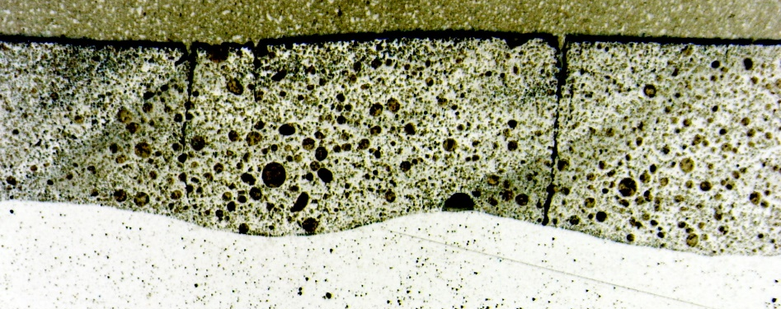
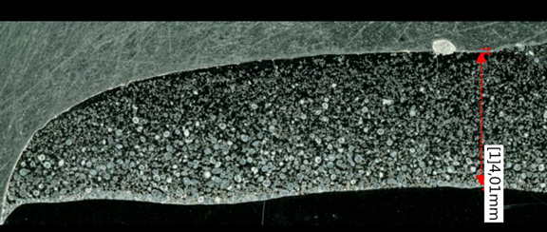
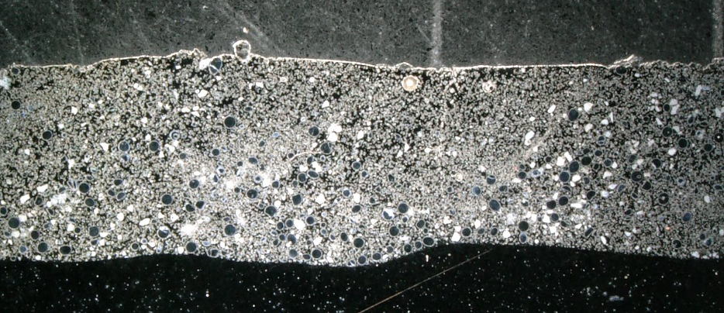
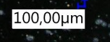
Fil fourré Nickel Technocore
Lot 197091
Lot 363053
Lot 372418

Slide 3
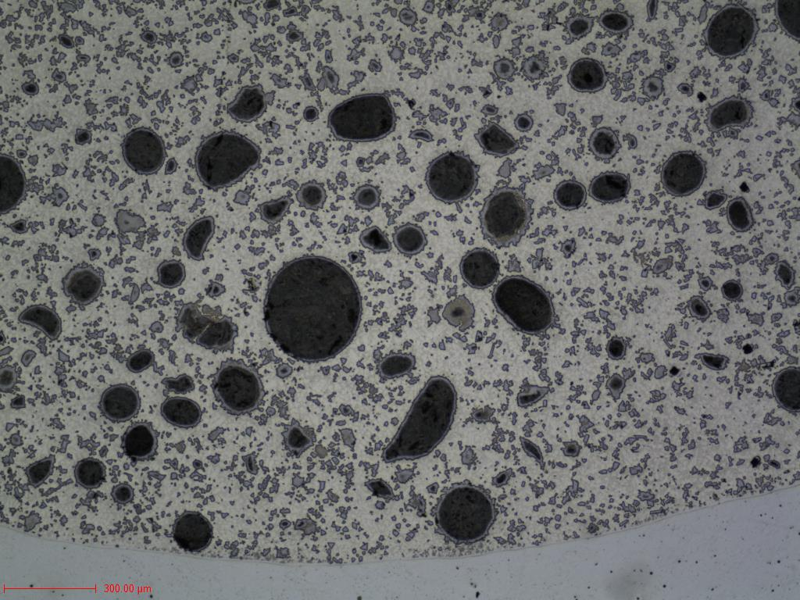
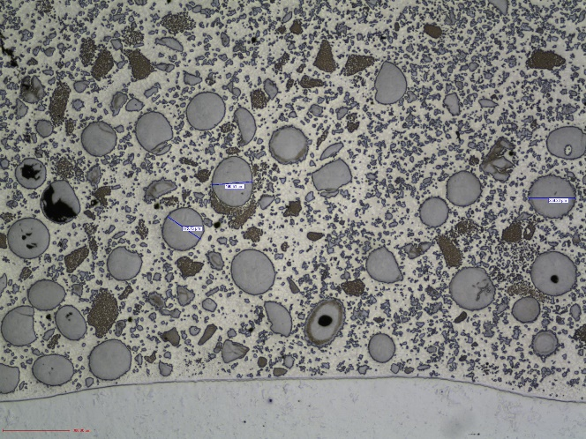
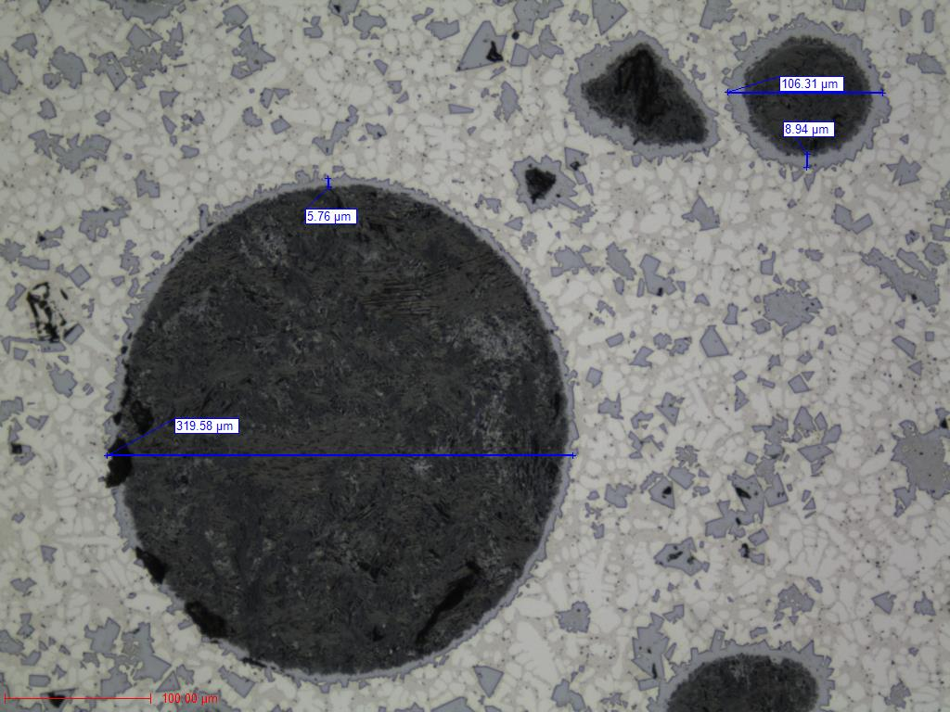
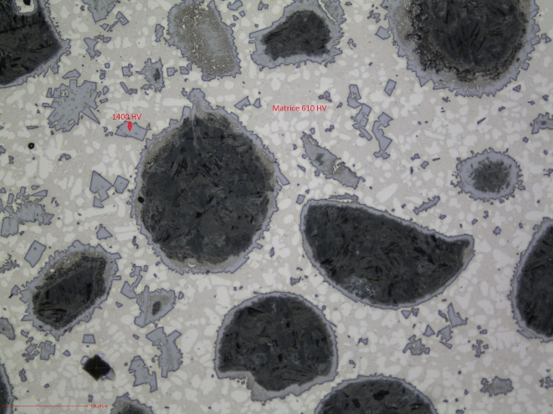
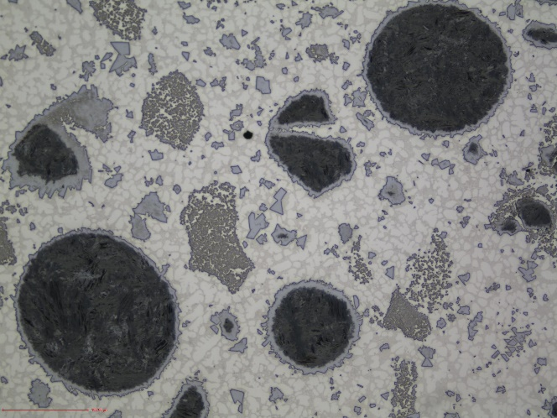
Fil fourré Nickel Technocore
100 % Sphérotène
100 % Sphérotène
80 % Sphérotène 20% WC-Co
Lot 197091
Lot 363053
Lot 372418
WC fondus
WC fondus
WC fondus
WC-Co

Slide 4
Fil fourré Nickel Technocore
Matrice : 610 HV 0.3
Sphérotène : HV 2611 0.2
G65: 0,565 g
Matrice : 590-620 HV 0.3
Sphérotène : HV 0.2
Matrice : 745 HV 0.3
Sphérotène: 2786 HV 0.2
100 % Sphérotène
100 % Sphérotène
80 % Sphérotène 20% WC-Co
Lot 197091
Lot 363053
Lot 372418
WC fondus
WC fondus
WC fondus
WC-Co

